Slide 1
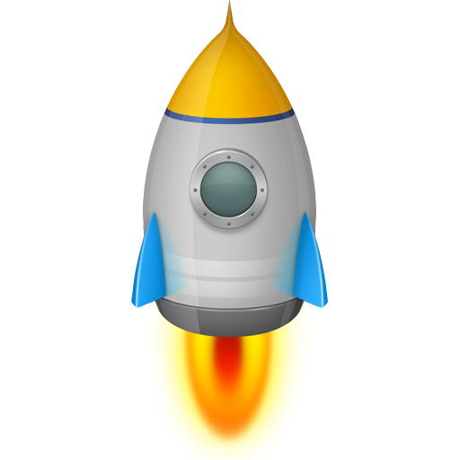
ДЕТЯМ
О КОСМОСЕ

Slide 2
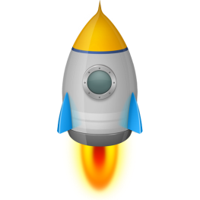
Дорогой друг!
Ты наверняка видел сколько много звёзд появляется на ночном небе, их спутницу- Луну и, конечно же, Солнце - яркое, горячее. Всё это жители Солнечной системы. А ты хочешь отправиться в путешествие и узнать о космических просторах нашей Вселенной? Тогда приготовься – мы полетели!
Мы с тобою на рассвете
Улетаем на ракете,
Ноги шире, подтянись –
Вот летит ракета ввысь!

Slide 3
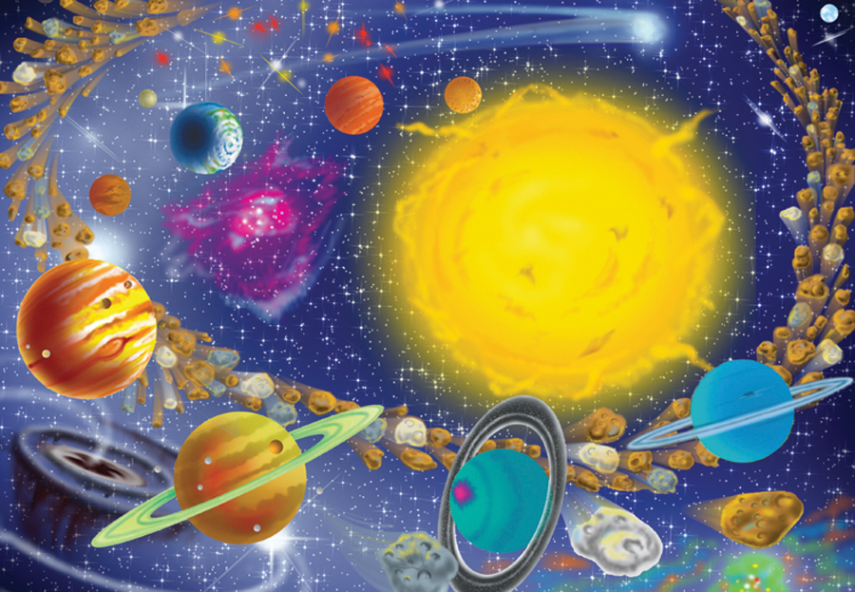
Система называется солнечной потому что всё движется вокруг самой большой звезды – Солнца: спутники, кометы, астероиды, разные планеты и даже наша планета Земля.

Slide 4
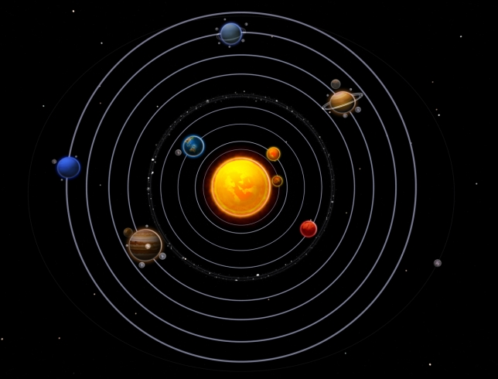
Солнце настолько большое, что притягивает к себе все объекты и не даёт им улететь в открытый космос, а планеты и другие жители солнечной системы, пытаясь улететь, всё время движутся по кругу. Так и танцуют свои танцы вокруг Солнца туманности, кометы, астероиды.

Slide 5
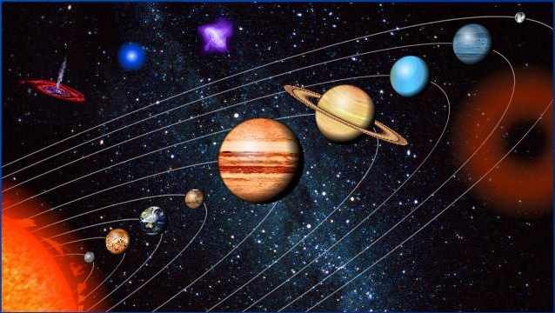
Как ты думаешь, почему планеты
не сталкиваются друг с другом?
Оказывается каждая из них бежит по своей дорожке – орбите, и дорожки эти не пересекаются, поэтому планеты никогда не сталкиваются друг с другом. В солнечной системе есть свой порядок.

Slide 6
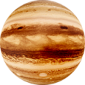
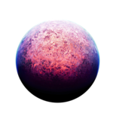
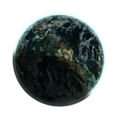
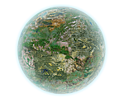
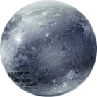
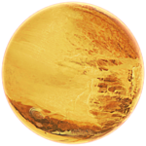
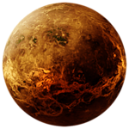
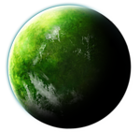
Планет в солнечной системе 9 и запомнить их
названия поможет весёлая игра
По порядку все планеты Назовёт любой из нас: Раз — Меркурий, Два — Венера, Три — Земля, Четыре — Марс. Пять — Юпитер, Шесть — Сатурн, Семь — Уран, За ним — Нептун. Он восьмым идёт по счёту. А за ним уже, потом, И девятая планета Под названием Плутон.

Slide 7
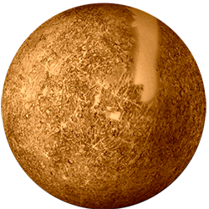
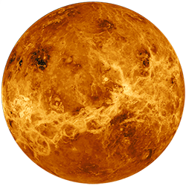
Самая близкая к солнцу планета – Меркурий.
Эту планету можно увидеть с земли ранним утром. Она светится очень ярко перед восходом солнца и люди называют её утренней звездой.
Как ты думаешь, можно ли жить на Меркурии? К сожалению нет, ведь она так близка к солнцу и температура на поверхности планеты очень высокая. Всё, что не ней окажется – сразу сгорит.
Венера – самая загадочная планета, она вся затянута облаками. У Венеры есть атмосфера, но воздух такой тяжёлый, что человек не сможет его вдохнуть. Эту планету называют сестрой Земли потому, что на ней тоже есть вулканы, горы и песок. Температуру Венеры можно сравнить с разогретой сковородой и жарить там яичницу.

Slide 8
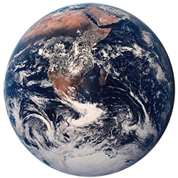
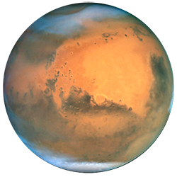
Как называется планета, на которой мы живём? Это единственная планета, на которой живут люди, растут деревья. Есть моря, горы, разные животные. Всё потому, что вокруг земли есть атмосфера – воздух, которым мы дышим. Учёные называют Землю космическим оазисом.
Космические корабли очень близко подлетали к Марсу и узнали, что на нём когда-то были озёра и реки, но со временем они испарились, оставив на поверхности красные следы. Её так и называют – Красная планета. Кстати, на Марсе все предметы становятся легче.

Slide 9
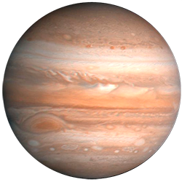
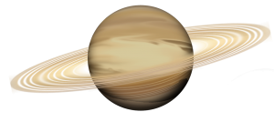
Юпитер – самая большая планета в солнечной системе. Вокруг этой планеты постоянно бушуют ураганы, звёздные пыльные вихри делают поверхность планеты очень красивой. Попробуй смешать краски на стекле и отпечатай рисунок на планете. У тебя будет свой Юпитер.
Сатурн – планета чуть меньшего размера, чем Юпитер, на его поверхности все предметы становятся немного тяжелее, чем на Земле.
Эту планету всегда можно узнать по красивым кольцам. Поверхность планеты напоминает желе или зефир, поэтому жить на такой планете нельзя.

Slide 10
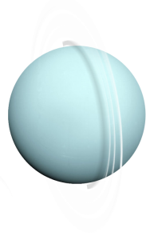
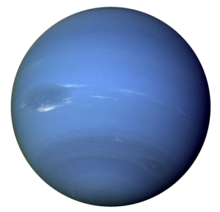
Уран – вращается в противоположную сторону от всех планет. Некоторые учёные считают, что поверхность этой планеты – огромный океан, а внутри у него каменное ядро. Кольца Урана состоят из звёздной пыли и слегка различимы.
Эту планету обнаружили всего 200 лет назад. Вокруг Нептуна постоянно движется белое облако. Оно является причиной сильных ветров на планете. Красивая голубая планета напоминает водяной шар.

Slide 11
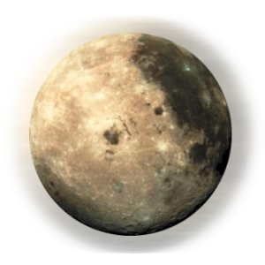
Эта планета – Плутон. Самая холодная, потому что самая далёкая от солнца. Она напоминает вечную мерзлоту. На её поверхности все предметы становятся в 50 раз легче. Размером Плутон даже меньше, чем луна.

Slide 12
Прежде чем закончить космическое путешествие, давай поиграем.
Доскажи словечко
До Луны не может птица
Долететь и прилуниться,
Но зато умеет это
Делать быстрая …
Чтобы глаз вооружить
И со звездами дружить,
Млечный путь увидеть чтоб
Нужен мощный …
Астроном - он звездочет,
Знает все наперечет!
Только лучше звезд видна
В небе полная …
Звездолет - стальная птица,
Он быстрее света мчится.
Познает на практике
Звездные …

Slide 13
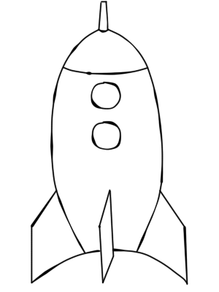
СКОЛЬКО РАКЕТ ЛЕТИТ НА ЛУНУ ?
3
8
6

Slide 14
ПОДБЕРИ СЕМЕЙКУ СЛОВ Человек, который считает звезды- звездочет, Космический корабль летящий к звездам- звездолет, Скопление звезд на небе- созвездие, Момент, когда звезды «падают»- звездопад, Небо, на котором много звезд - звездное, Небо на котором нет звезд - беззвездное Бывает большая звезда, а бывает маленькая - звездочка

Slide 15
Какой звёздочки не хватает?

Slide 16
ПРОВЕРЬ СЕБЯ
Как называется планета, на которой мы живем?
Как называется ближайшая к нам звезда?
Что такое Солнечная система?
Какие планеты ты знаешь в Солнечной системе? Какая из них самая большая?
Какую планету называют красной? Почему? Эту планету римляне назвали в честь бога войны Марса. Как ты думаешь, почему?
Какая планета находится ближе всех к Солнцу?
Кто был первым космонавтом Земли?
Когда впервые человек полетел в космос?
Каких российских космонавтов ты знаешь?
Какие стихи ты знаешь о космосе?
Ты бы хотел стать космонавтом? Почему?
Как ты считаешь, какими качествами должен обладать космонавт?

Slide 17
ВОТ И ЗАКОНЧИЛОСЬ НАШЕ
КОСМИЧЕСКОЕ ПУТЕШЕСТВИЕ,
ДО СКОРОЙ ВСТРЕЧИ,
ДОРОГОЙ ДРУГ!

